Slide 1
ITEC DotLRN
İnci Bengü KARAGÖZ
Bilişim Teknolojileri Öğretmeni

Slide 2
KONU BAŞLIKLARI
DotLRN’e Giriş ve Okul Ekleme
DotLRN Uygulamaları
Kitaplığı Aktifleştirme ve Veri Ekleme
E- book Oluşturma

Slide 3
DotLRN sistemine giriş yapmak için
http://itec-dotlrn.eun.org/ sitesine giriniz ve Login butonuna tıklayınız.
Daha önceden oluşturduğumuz kullanıcı adı ve şifrenizle ya da diğer seçimlerle giriş yapınız.

Slide 4
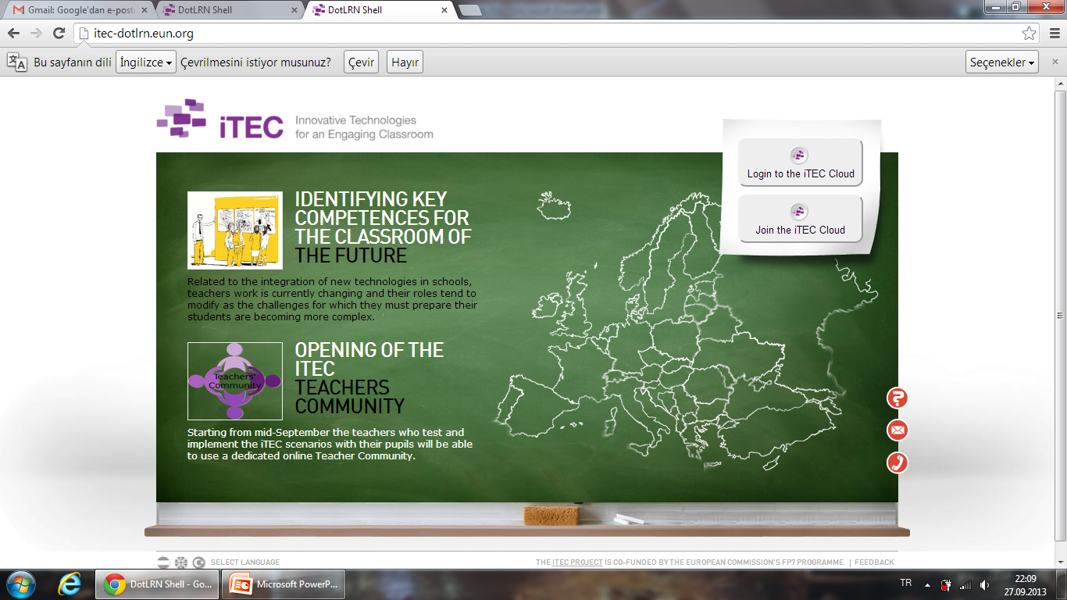

Slide 5
DotLRN Menü Hiyerarşisi
Üstteki mor segmede ana menüde nerede olduğunuzu görebilirsiniz.
Alttaki gri segmede ise üstteki menüye ait ek buton ve menüler gelecektir.

Slide 6
Giriş yaptığınızda

Slide 7
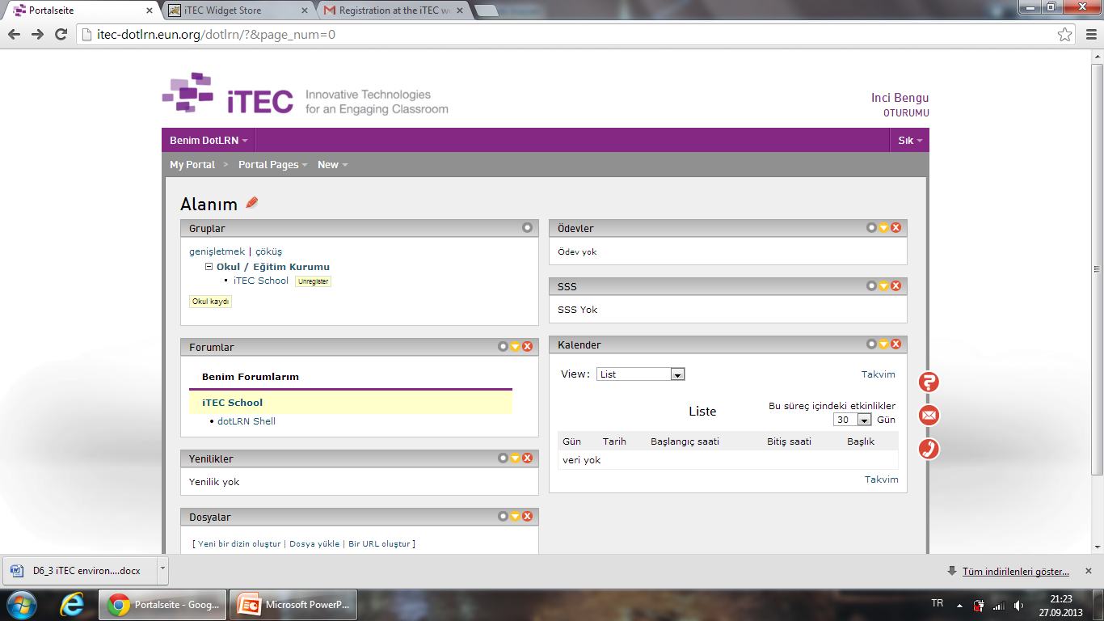
Giriş yaptığınızda karşınıza gelen sayfadan Okul Kaydına tıklayın.

Slide 8
Tüm kullanıcılar otomatik olarak Itec School’a üyedirler. Türkiye için oluşturulmuş Itec 4 Turkey School’u ve kendi okulunuzu eklemeniz gerekmektedir.

Slide 9
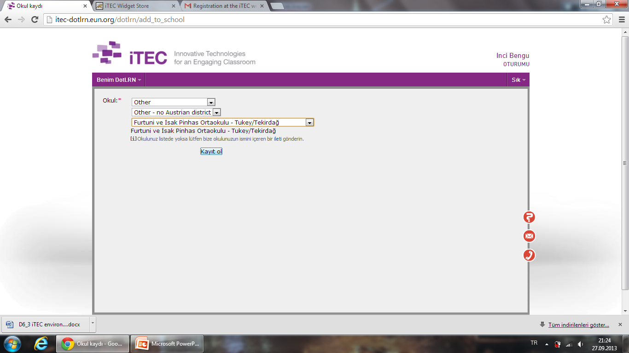
Aşağıdaki gibi okulunuzu seçin ve Kayıt Ol a tıklayın.

Slide 10
Eğer Okulunuz Listede Yoksa
Okul Adı:
İl:
İlçe:
Öğretmenin Adı:
Bilgilerini incibengukaragoz@gmail.com adresine göndermeniz gerekmektedir.

Slide 11
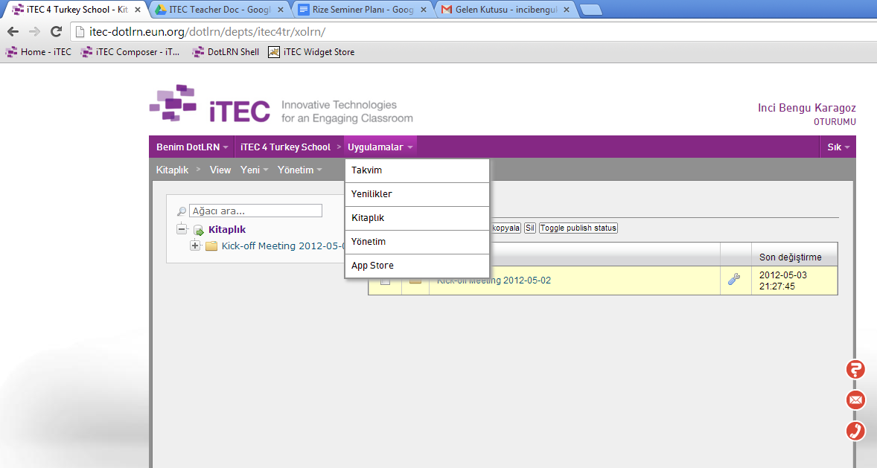
DotLRN Uygulamaları

Slide 12
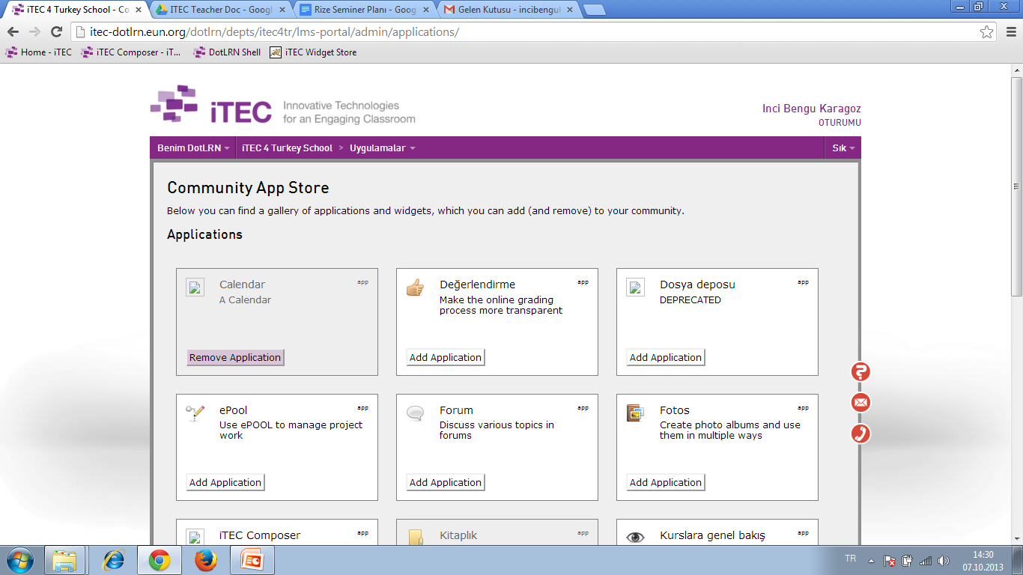
İstediğiniz Uygulamaları Add Application butonu ile ekleyebilirsiniz.

Slide 13
Kitaplığı Aktifleştirme
Benim DotLRN
Ayarlarım
Kitaplığı Aktifleştir
seçenekleri ile
kitaplığınızı
aktifleştirebilirsiniz.
Not: Bu yöntem ile sadece size ait olan kitaplık aktifleşir. Okul kitaplıkları okul admini tarafından yönetilir.

Slide 14
Benim DotLRN - Kitaplığım
Yeni’ye tıklayarak
eklemek istediğiniz
veri türünü
seçin. karşınıza çıkan
formu tamamlayarak
verinizi yükleyin.

Slide 15
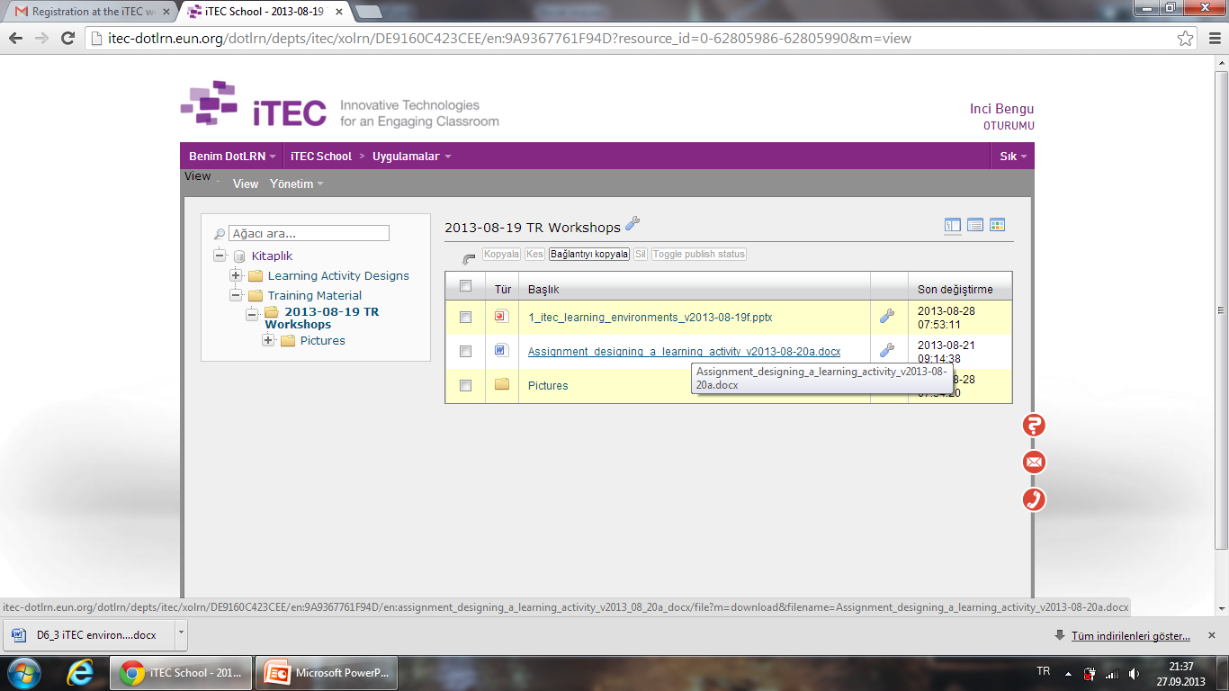

Slide 16
E – Book Oluşturma
Kendi kitaplığınızda birçok veri türü yükleyebilirsiniz.
Bunlardan biri de E-book’tur.
E-book DotLRN Kabuğunda online olarak etkileşimli, ücretsiz bir elektronik ders materyal oluşturma ara yüzüdür.
Özetle kitaplığınıza etkileşimli ücretsiz bir çevrimiçi kitap oluşturabilirsiniz.

Slide 17
E- book
E-book yada diğer tüm araçların ve materyallerin tek bir kabuk içine toplanmış olması veri dağınıklığını önleyecektir.
Öğretmen bir bilgisayar ve internet ile ekstra programlara gerek kalmadan materyal hazırlayabilecektir.

